Slide 1
Unidad 2: Dinámicas territoriales de los grupos sociales. Análisis entrelazado: nacional/regional, provincial/local, periférico/fronterizo.

Slide 2
Multidimensionalidad del estudio del territorio
Objetos disciplinares de las ciencias
Interdisciplinariedad
Realidad vivida, habitada
(empírico)
Construcción social (del investigador, de las personas, comunidades)
Enfoques/paradigmas
Conceptualizan el territorio como objeto/sujeto

Slide 3
Territorio como unidad de análisis
Cualquier enfoque teórico para estudiar el territorio lleva a la construcción conceptual y metodológica del territorio
Los estudios en el territorio o del territorio requieren además de reconocer características territoriales, reconocer problemáticas sociales, para ello recurrimos a herramientas disciplinares o interdisciplinares: “El espacio y el territorio se construye en relación a la realidad”
Multidimensionalidad: apartarnos por un momento de la óptica del territorio como espacio de intervención y hacer de cuenta que desconocemos ese territorio por completo para poder mirarlo desde una o dos teorías y disciplinas y así poder delimitarlo con sus características
Tipos de teorías posibles: ¿Teoría crítica, materialista, fenomenológica/interpretativa, decolonial o epistemología del sur?
El actor (investigador/sujeto) construye el territorio, y no al contrario

Slide 4
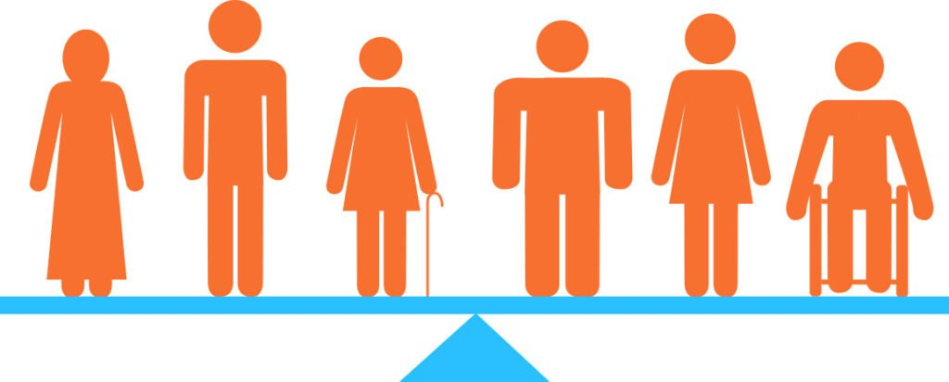
Igualdad/Igualitarismo/Equidad
Se espera igualdad para todos los individuos en el acceso a los derechos básicos universales; no se espera, incluso ni siquiera se considera deseable, un desempeño económico igual para todos los individuos (igualitarismo); y se pretende, eso sí, que las oportunidades para obtener ese máximo desempeño sean iguales para todos (equidad).
¿Cómo conciliar e integrar la defensa de los valores e intereses individuales y colectivos?

Slide 5
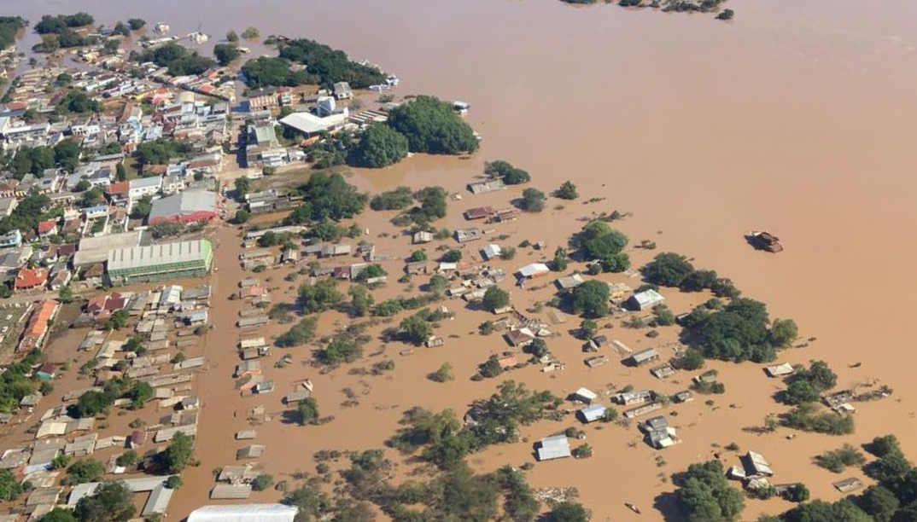
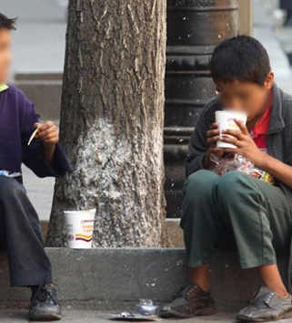
Beneficios de la igualdad e ineficiencia de la desigualdad
Estudios empíricos recientes aportan argumentos científicos que respaldan las aspiraciones por sociedades más igualitarias.
1. Relación entre desigualdad e ineficiencia económica: según el FMI, países más igualitarios pueden sostener un mayor y más rápido crecimiento económico. Por otro lado, la CEPAL ha mostrado evidencia de que la igualdad puede ser una fuerza impulsora de la eficiencia económica.
2. Relación entre mayores niveles de igualdad con mayor felicidad: Se tiene evidencia de que incrementos en los ingresos per cápita no forzosamente resultan en mayores niveles de felicidad, sin embargo, esta sí tiene relación con mayor igualdad de ingresos, la percepción de justicia y la confianza entre las personas, entre otros aspectos.
3. Las sociedades más igualitarias, tienden a ser más saludables y cohesivas: La evidencia internacional ha mostrado que mayores desigualdades económicas están relacionadas con un número mayor de problemas sociales, como mayores tasas de violencia, asesinatos y abuso de drogas, mayores tasas de encarcelamiento, embarazos precoces y problemas psicológicos y mentales. .
4. La desigualdad es determinante en la degradación de la naturaleza y en la falta de capacidad de responder a los desafíos de los desastres. Los países más desiguales producen más basura, tienden a consumir más carne, presentan un consumo personal mayor de agua y usan mayor cantidad de vehículos a motor.
5. Las sociedades más igualitarias impactan positivamente en las instituciones políticas. La desigualdad económica tiene efectos corrosivos sobre las instituciones, ya que el dominio que ejercen las élites económicas sobre ellas tiende a debilitar la capacidad del Estado. Dicha debilidad estatal se refleja, por ejemplo, en la persistencia de sistemas tributarios regresivos, con un escaso potencial redistributivo.

Slide 7
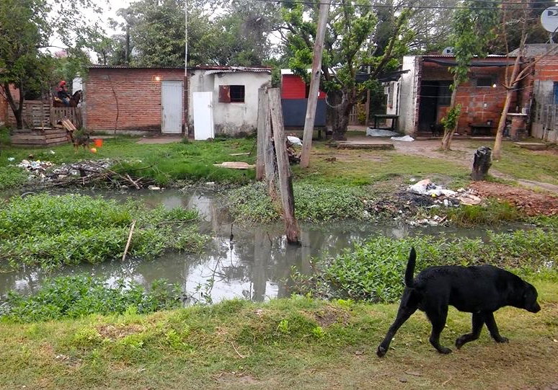
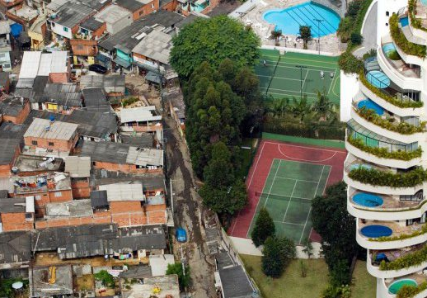
El territorio importa…
Las condiciones de vida, así como la probabilidad de ser rico o pobre depende, entre otros factores, del lugar del país en que se vive: regiones prósperas o rezagadas, áreas rurales o urbanas, suburbios ricos o pobres.
El territorio articula, configura, produce y representa un aspecto de la desigualdad social. Es en el territorio donde se cristalizan y entrecruzan las desigualdades.

Slide 8
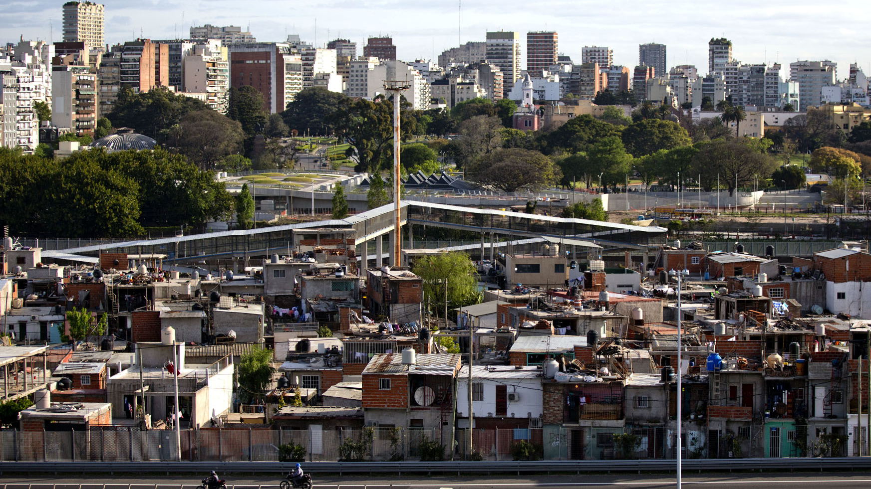
Las desigualdades territoriales también se expresan en el acceso y calidad de los servicios sociales en salud y educación y el tipo de trabajo disponible.
Las administraciones subnacionales (de nivel regional o local) cuentan con recursos físicos, técnicos, normativos y financieros diferentes que condicionan sus márgenes de acción para implementar políticas
Los desequilibrios en calidad y densidad de la infraestructura —redes de carreteras, vías de comunicación en general, infraestructura de comunicaciones, equipamiento económico básico (puertos, aeropuertos) y, obviamente, el equipamiento básico local (agua potable, saneamiento, transporte)— constituyen un obstáculo central para el desarrollo territorial (CEPAL, 2015).

Slide 9
El territorio no solo se refiere al lugar de residencia…
El lugar donde uno vive o de donde uno proviene se convierte en un eje estructurante de las relaciones sociales; puede reforzar la adscripción a facetas positivas de la identidad territorial o, bien, reforzar procesos de discriminación que operan sobre la base del estigma y profundizan las desigualdades sociales
Los datos disponibles confirman la existencia de grandes desigualdades territoriales entre divisiones mayores, áreas rurales y urbanas, y entre divisiones más pequeñas como municipios y suburbios. Los niveles de pobreza en América Latina alcanzan en promedio, por ejemplo, un 45,1% en las áreas rurales y 26,4% en las áreas urbanas.

Slide 10
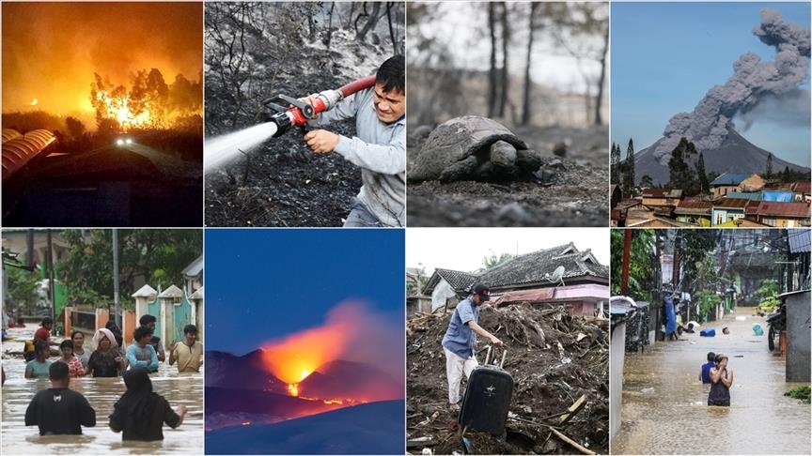
Existe una mayor concentración de la riqueza en pocos territorios como ciudades, metrópolis y regiones urbanas que representan menos del 10% del territorio pero llegan a tener una participación de más de la mitad del ingreso nacional.
Los desastres también tienen mayores impactos en los territorios de mayor rezago y vulnerabilidad, siendo también más difícil su recuperación
Las disparidades territoriales se entrecruzan con otros ejes de la desigualdad social y son especialmente visibles cuando se analiza la situación de las poblaciones indígenas

Slide 11
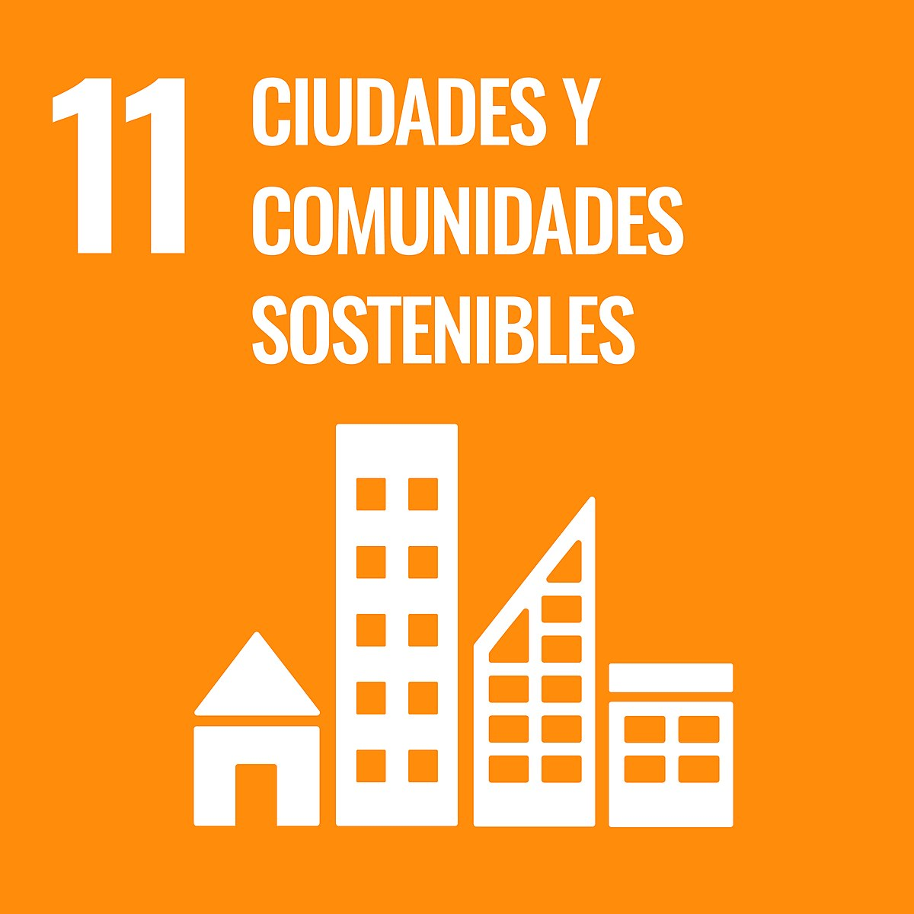
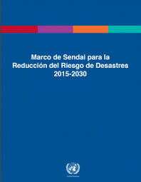
Marco normativo de la desigualdad territorial
Global
Agenda 2030
Nueva agenda urbana
Marco de Sendai 2015-2030
Regional
Consenso de Montevideo sobre población y desarrollo
MINURVI

Slide 12
América Latina y la gestión del riesgo de desastres

Slide 14
Cohesión social
La inclusión social no es lo mismo que la igualdad de recursos
Hasta las personas en la gama superior de la distribución de ingresos pueden enfrentarse con la exclusión social como consecuencia de la discriminación por motivos de origen, sexo, orientación sexual o discapacidad
Entonces, la exclusión puede ser horizontal y afectar a varios integrantes de un grupo, sean ricos o pobres. Es un proceso que a veces, pero no siempre, resulta en la desigualdad de recursos
La COHESION SOCIAL se refiere a las percepciones de solidaridad y confiabilidad. Una “sociedad cohesiva” procura el bienestar de sus miembros, combate la exclusión y la marginación (inclusión social), crea un sentido de pertenencia y promueve la confianza (capital social) y ofrece a sus miembros oportunidades de movilidad social ascendente

Slide 15
Desarrollo territorial
Las políticas públicas que han vinculado las nociones de territorio y desarrollo en América Latina pueden dividirse en dos etapas: el período desarrollista de la “planificación nacional y regional” (1950-1975) y el periodo de la ortodoxia neoliberal a partir de 1990, con acento en el desarrollo endógeno difundido como Desarrollo Local (DL), Desarrollo Territorial (DT), Desarrollo Territorial Rural (DTR) (Manzanal, 2009).
En sus primeras expresiones hacia la segunda mitad del siglo XX, el contenido del termino desarrollo se planteaba como un horizonte esperanzador para lo países del llamado Tercer. Para estos países subdesarrollados el desarrollo era posible a partir de modernización y l a adopción de las pautas culturales del Primer Mundo (Manzanal, 2009).
Hacia mediados de la década de los sesenta con el surgimiento de la teoría de la dependencia autores como Gunter Frank, Cardoso y Falleto o Samir Amin, sostuvieron que la trayectoria de desarrollo dependía del desempeño capitalista, y que éste difiere entre los países debido a condiciones socioeconómicas y políticas de carácter estructural (Manzanal, 2009).
Desde entonces, este término-concepto es sometido a los más variados usos teóricos y políticos, referidos al crecimiento o a la distribución (Manzanal, 2009).

Slide 16
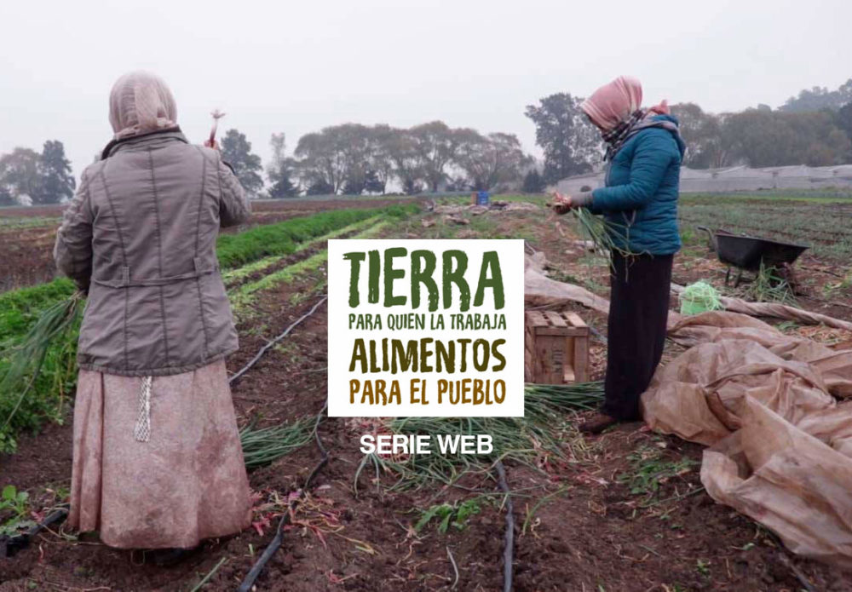
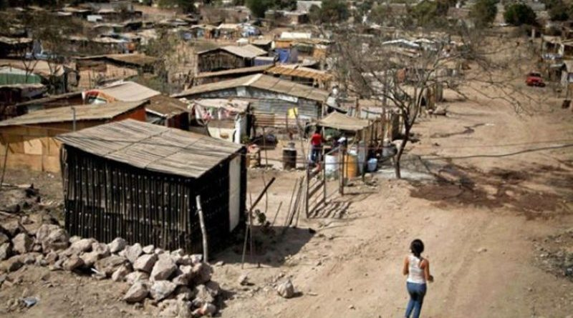
“Desde un contexto crítico del desarrollo capitalista, comenzó a reivindicarse el papel del lugar, el territorio, el Estado-nación y los movimientos sociales, buscando una mayor democratización en el control de los recursos y de la autoridad pública. Se trata de propuestas que sugieren otro tipo de desarrollo no capitalista como alternativa al modelo hegemónico” (Manzanal, 2009, p. 31).
El desarrollo territorial no puede pensarse aislado de las relaciones de poder y dominación. En ese sentido, las perspectivas criticas que reivindican el accionar autónomo desde el territorio, no tienen nada que ver con las propuestas ligadas al desarrollo territorial endógeno de matriz neoliberal, que constituyen un modelo peludo-participativo y funcional al orden social hegemónico (Manzanal, 2009).

Slide 17
¿Cómo analizamos, observamos, estudiamos estos contrastes en el territorio local?

Slide 18
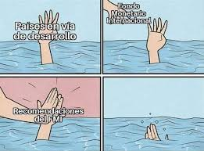
Las realidades territoriales a partir de las políticas globales
¿Qué marcos epistemológicos, disciplinares o procesos permiten comprender estos modelos?
Económico, Político, Social, Ambiental
¿Cómo impactan las políticas de desarrollo económico y de mercado en la dinámica de los territorios locales?
¿Qué consecuencias sociales-ambientales se visualizan en los contextos de vida local?
¿Cómo construimos/analizamos los problemas sociales territoriales a partir de indicadores globales?

Slide 19
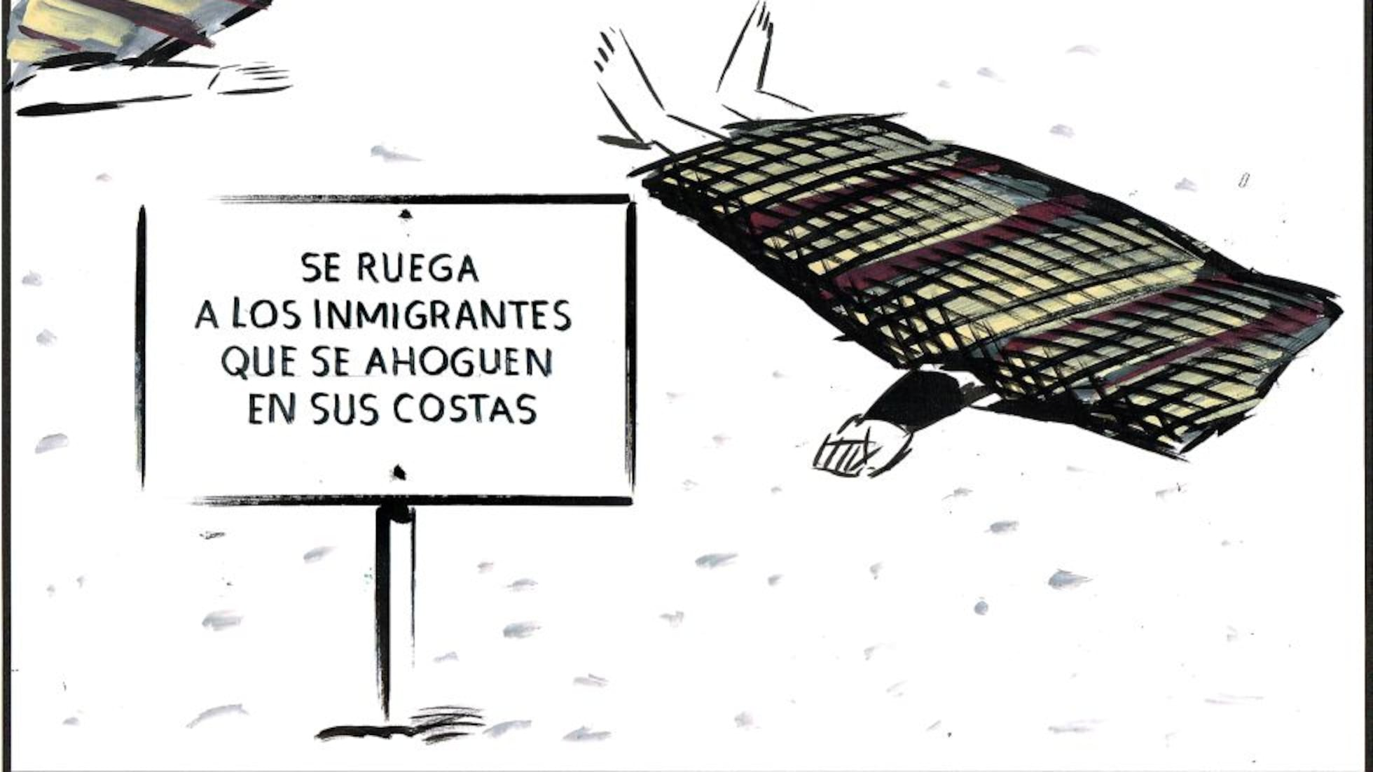
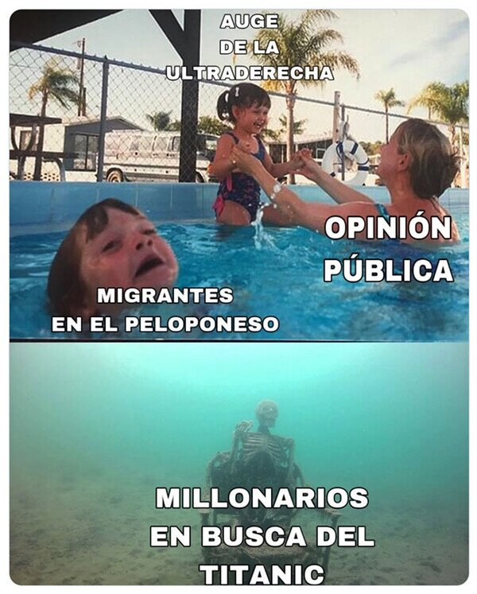
Relaciones humanas, sociales
¿Qué tipo de relaciones se observan?
¿Cómo se presentan las relaciones sociales en un territorio/espacio común?
¿Cuáles son las diferencias y desigualdades que subyacen de esas relaciones, en la superficie del territorio?
¿Qué representaciones, manifestaciones hacen los grupos sociales diferenciados?

Slide 20
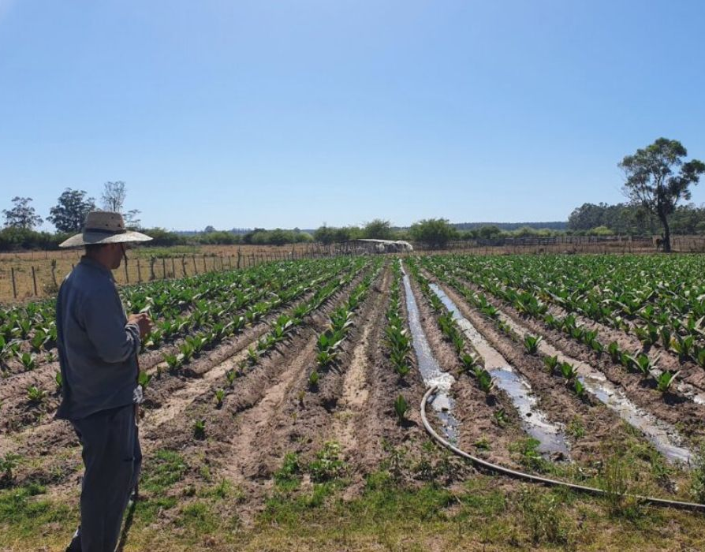
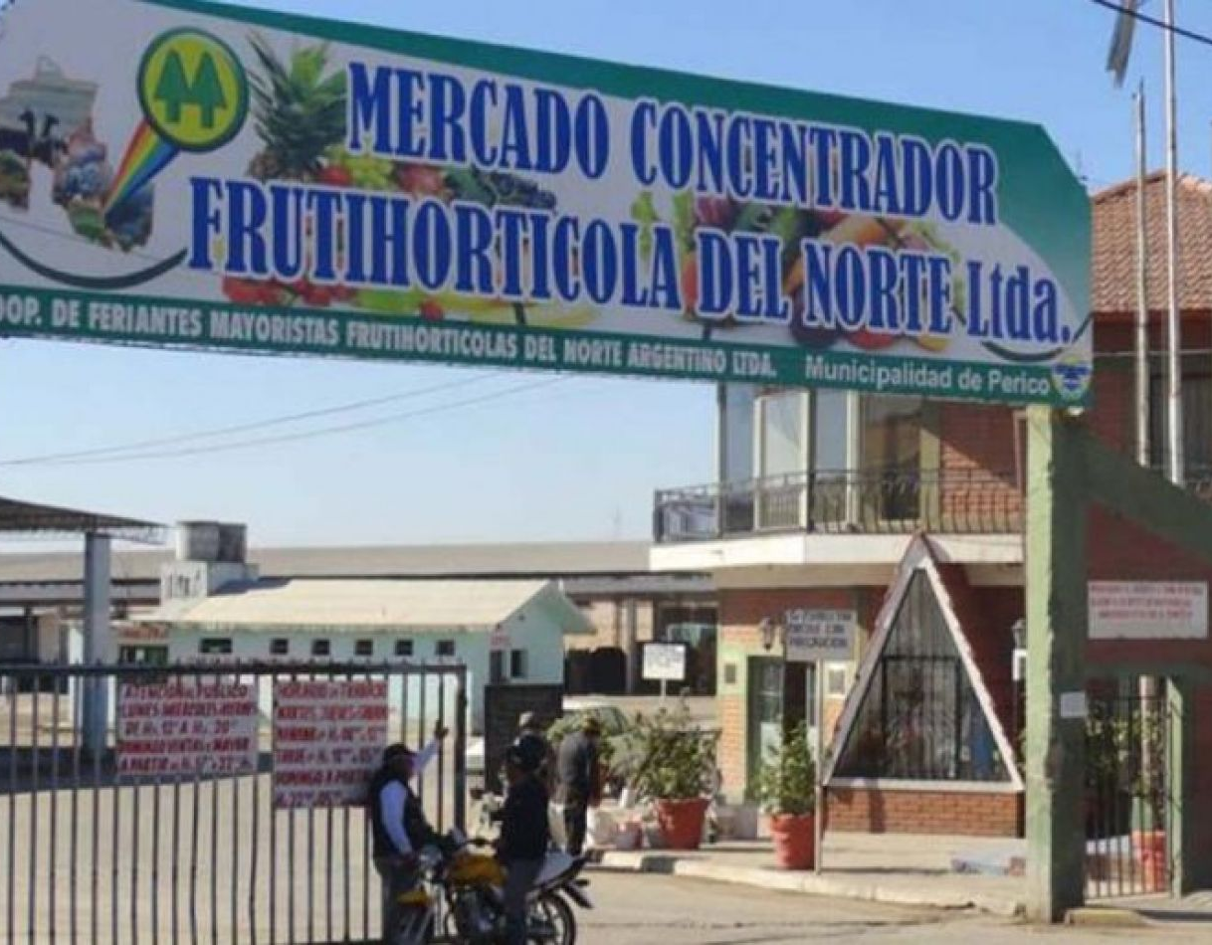
Desigualdad económica de lo social
¿Cuáles son los modelos o sistemas productivos presentes en un territorio?
¿En qué se diferencian? ¿Cómo se organizan?
¿Quiénes son los actores/sujetos/personas/sectores que forman parte de estos sistemas?
¿Cómo se articulan (o no) los sistemas? ¿Qué desigualdades se observan dentro de los sistemas?

Slide 21
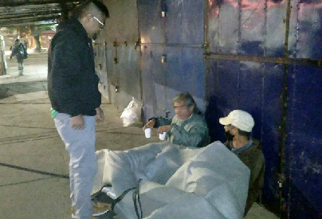
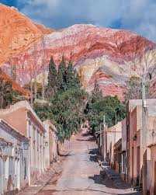
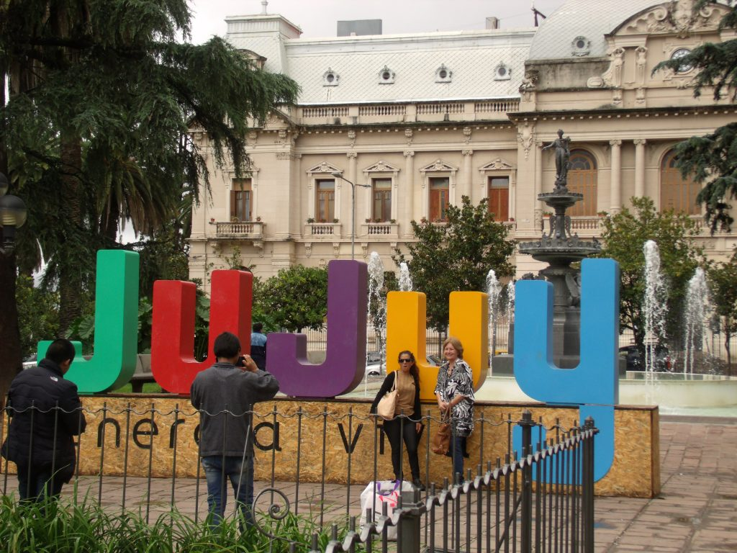
¿Cuáles son los límites que definen el paisaje?¿Cuáles son sus características económicas, organizacionales, sociales y culturales?
¿Cómo se estructura el territorio?
¿Qué elementos de desigualdad y exclusión se observan?
¿Cómo se analiza la pobreza en ese territorio? ¿Cuáles son los indicadores y/o variables de estudio?
¿Qué dicen, piensan, sienten y perciben los sectores vulnerables?

Slide 22
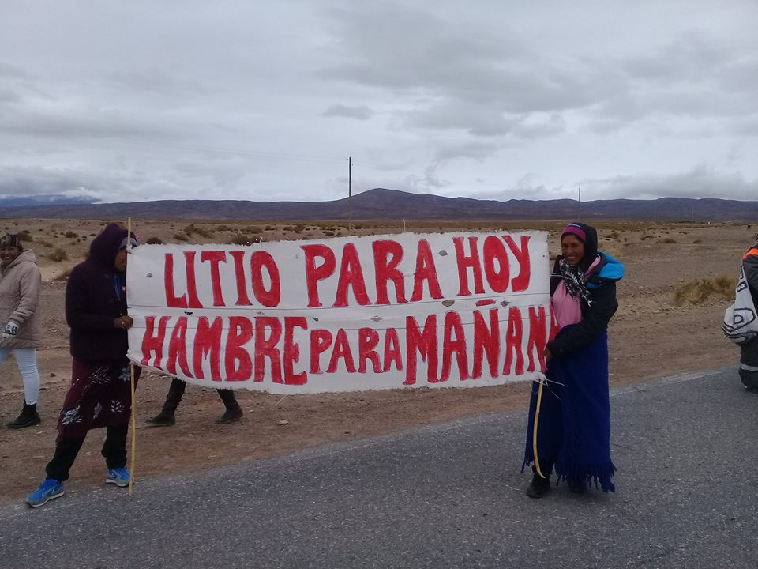
¿En qué lugar nos ubicamos para pensar las luchas territoriales? ¿Cómo definimos los límites de un territorio?

Slide 23
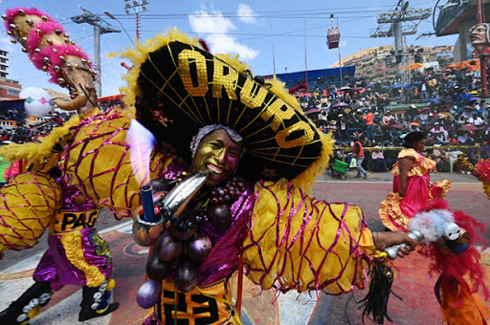
Apropiarse del espacio, resignificarlo y convertirlo en territorios vividos, practicados

Slide 24
Perspectivas sobre lo rural y lo urbano
Dicotomía rural-urbano: Los autores clásicos de las ciencias sociales formularon las relaciones entre rural y urbano en términos de oposición, resaltando el hecho de que campo y ciudad eran modos de vida diferentes y opuestos, siendo la ruralidad una expresión arcaica y la urbanidad una modernizante (Matijasevic Arcila y Ruiz Silva, 2013).
Continuum rural-urbano: Es un intento por superar las concepciones dicotómicas. Para estos autores no existe una ruptura entre sociedades rurales y urbanas, sino diferencias graduales que permiten caracterizar a las comunidades según su mayor proximidad a uno u otro extremo (Matijasevic Arcila y Ruiz Silva, 2013).
Desruralización o persistencia: La perspectiva de la desruralización muestra una sociedad rural en vías de extinción, proceso que se argumenta a partir de la reducción de la población del campo. En contraste, distintos autores defienden la persistencia de las sociedades rurales, mostrando la coexistencia entre lo “tradicional” y lo “moderno” (Matijasevic Arcila y Ruiz Silva, 2013).

Slide 25
Perspectivas sobre lo rural y lo urbano
Fusión urbano- rural: Los cambios suscitados por la globalización y los movimientos migratorios característicos de las últimas décadas, han puesto el foco de atención en las interacciones rural-urbanas, en oposición a los esfuerzos por encontrar criterios adecuados para la demarcación de estos espacios (Matijasevic Arcila y Ruiz Silva, 2013).
Reencuentro con la vida rural: estos autores han teorizado y puesto de manifiesto los procesos de renacimiento y recomposición social de las sociedades rurales, en el marco de una sociedad postindustrial y han subrayado la especificidad e identidad rurales frente a las urbanas (Matijasevic Arcila y Ruiz Silva, 2013).
Nueva ruralidad: Esta propuesta se plantea como una superación de las concepciones dicotómicas, pone énfasis en la multifuncionalidad del espacio y la pluriactividad como forma de preservación de las economías rurales. una agenda de investigación interdisciplinaria e interinstitucional sobre las relaciones entre los macro-procesos globales y los procesos territoriales (Matijasevic Arcila y Ruiz Silva, 2013).

Slide 26
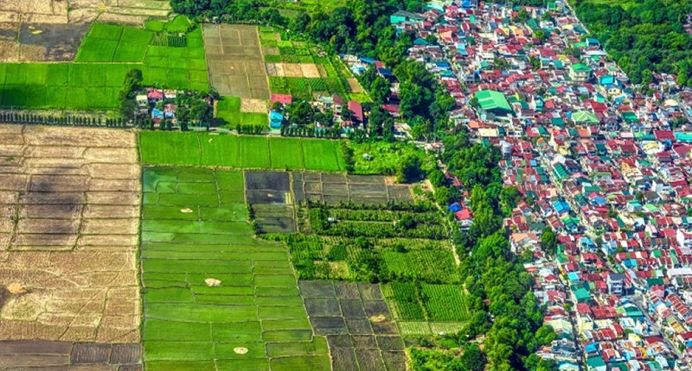
“El campo y la ciudad son realidades históricamente variables, tanto en sí mismas, como en las relaciones que mantienen entre sí” Raymond Williams (2001)

